Slide 1









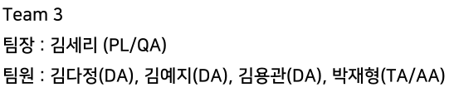
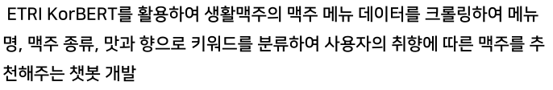


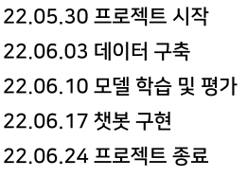
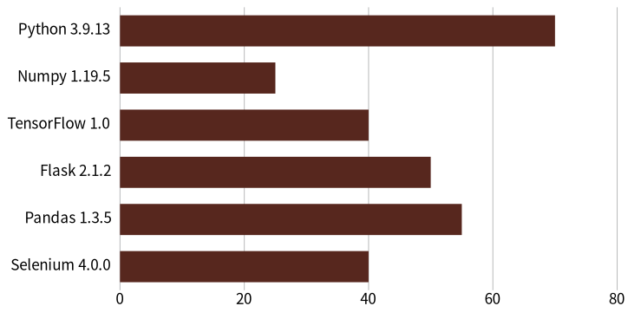

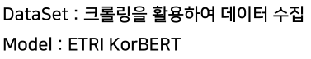
3 팀 : 4김1박

Slide 2



















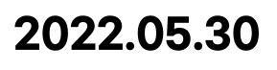

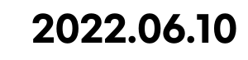

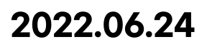
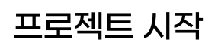

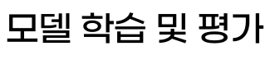

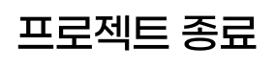







Slide 3



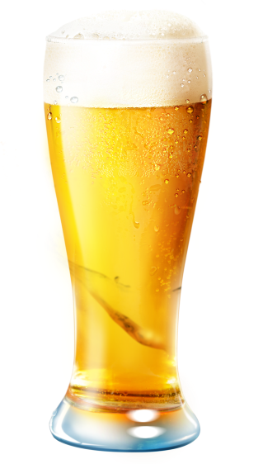





4김1박 팀원 소개
PL/QA
김세리
DA
김용관
TA/AA
박재형
DA
김예지
DA
김다정
기획안 작성
학습용 데이터 문장 생성
생성된 문장 예외 처리 &
예외 처리 코드 구현
추천 알고리즘 구현 총괄
알고리즘 예외 처리 코드 구현
코드 병합 총괄
산출물 품질 관리
PPT 작성
기획안 작성
텍스트 & 이미지 크롤링
학습용 데이터 문장 생성
생성된 문장 예외 처리
이미지 출력 함수 구현
HTML & CSS 파일 수정
PPT 작성
기획안 작성
이미지 크롤링
학습용 데이터 문장 생성
생성된 문장 예외 처리 &
예외 처리 코드 구현
추천 알고리즘 구현 총괄
알고리즘 예외 처리 코드 구현
코드 병합
PPT 총괄
기획안 작성
학습용 데이터 문장 생성
생성된 문장 예외 처리
크롤링 데이터 전처리
PPT 작성
기획안 작성
크롤링 데이터 전처리
학습용 데이터 문장 생성
생성된 문장 예외 처리
추천 알고리즘 기본 틀 구현
알고리즘 예외 처리 코드 구현
HTML & CSS 파일 수정
PPT 작성

Slide 4
INDEX
01. 챗봇 추진 배경
02. 챗봇 추진 방안
03. 챗봇 구현
04. 기대 효과
05. 소감 및 참고문헌

Slide 5

01. 챗봇 추진 배경

Slide 6
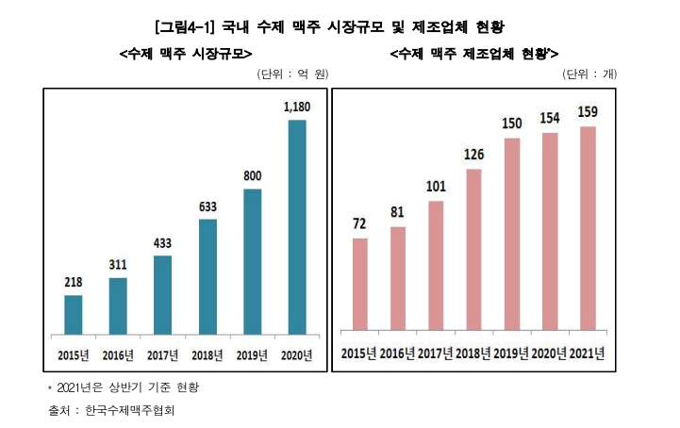
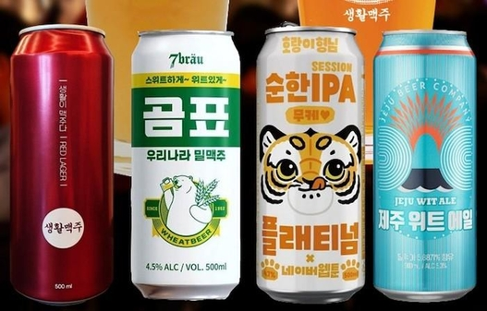
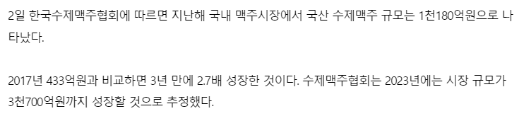
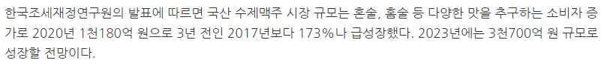
1.1 기획 배경 1
1. 챗봇 추진 배경
최근 몇 년간 수제 맥주에 대한 관심도가 높아져서 시장 규모가 급성장했음
2020년 기준, 국내 맥주 시장 규모 5조 중 수제 맥주 시장 규모는 1,200억으로 비교적 작은 규모지만 5년 사이에 약 5배 가량 증가함
제조업체 또한 매년 증가하고 있는 추세

Slide 7
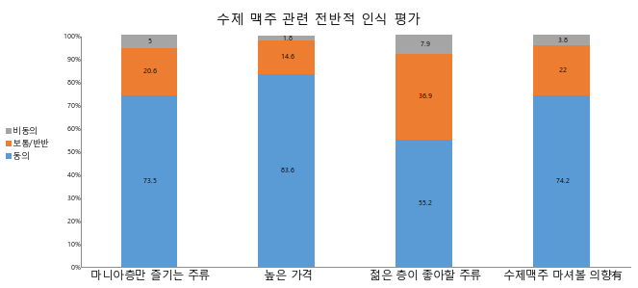
1.1 기획 배경 2
1. 챗봇 추진 배경
그렇지만 아직 수제 맥주에 대한 정보가 널리 알려지지 않아 수제 맥주를 접해본 사람은 많지 않음
수제맥주를 경험한 비율은 약 전체 중 18%
수제 맥주에 대한 경험은 부족하지만 경험했을 때 긍정적인 평가
수제 맥주에 대한 정보와 판매처가 부족하고 활성화 되어있지 않음
소비자들이 경험했을 때 긍정적인 평가가 높고 향후 경험에 대한 긍정적 인식과 의향이 있는 반면 정보와 판매처가 따라가지 못하는 상황

Slide 8
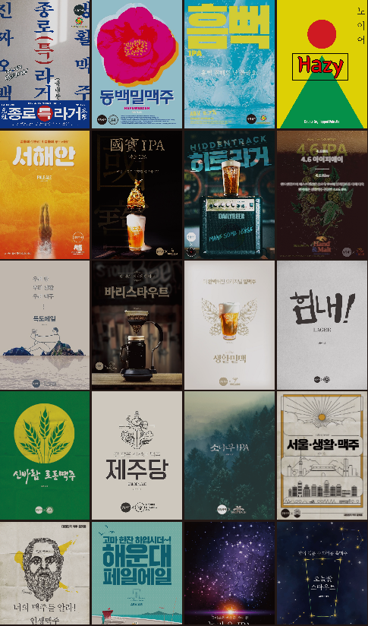
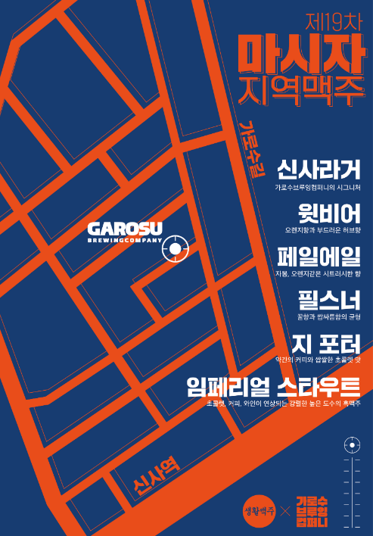
1.2 추진 목표
1. 챗봇 추진 배경
‘생활맥주’의 맥주 추천 챗봇을 개발하여 소비자의 접근성을 높여 수제 맥주의 대중화에 기여하고자 함
생활맥주는 전국 각지의 양조장과 협업을 통해 차별화된 수제맥주를 선보이는 수제맥주 플랫폼
유통채널이 없는 지역 양조장의 수제맥주를 유통해 발전시킴
현재 ‘생활맥주＇는 국내 수제맥주 대표 브랜드로써, 수제맥주를 경험하기 가장 좋은 브랜드라고 판단
수제맥주를 처음 즐기는 소비자들에게 소비자 입맛에 맞는 맥주를 추천하는 챗봇을 제공함으로써 수제맥주에 대한 긍정적 인식과 평가 기대
사용자가 찾는 정보를 바탕으로 수제 맥주를 추천해 주는 챗봇 서비스를 기획

Slide 9
02. 챗봇 추진 방안

Slide 10










2.1 개발 환경 선정
2. 챗봇 추진 방안
개발 환경
웹 디자인
웹 디자인
알고리즘
알고리즘

Slide 11
2.2 훈련 데이터셋 수집 및 전처리
2. 챗봇 추진 방안
크롤링을 통한 데이터 수집, 문장틀 생성 후 문장 확대 및 예외처리를 통해 훈련 데이터셋의 정확도를 높임
데이터 수집
문장 틀 생성
예외처리

Slide 12
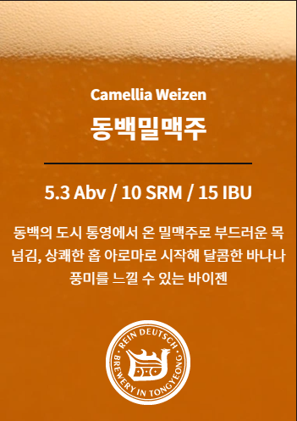
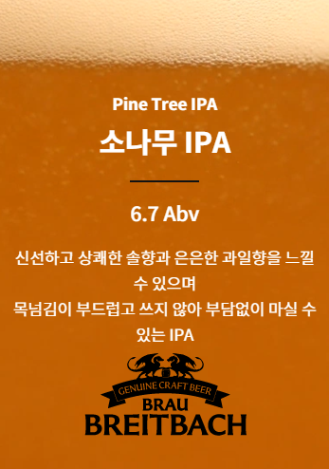
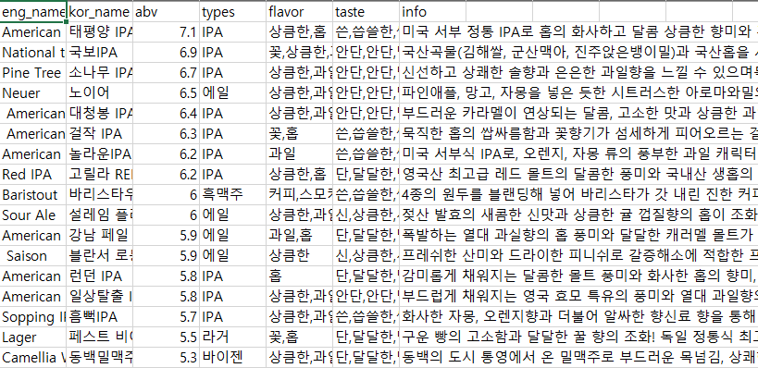
2.2 훈련 데이터셋 수집 및 전처리
2. 챗봇 추진 방안
크롤링으로 데이터 수집 후, 이를 바탕으로 “종류, 도수, 맛, 향” 이라는 4가지의 맥주 정보를 슬롯으로 선정
생활맥주에서 판매중인 수제 맥주에 대한 이미지와 텍스트 크롤링
수집한 맥주의 정보에는 ‘종류’, ‘도수‘, ‘향‘, ‘맛’이 공통적으로 들어가 있음
공통된 정보를 슬롯으로 설정
정보를 바탕으로 데이터 전처리

Slide 13
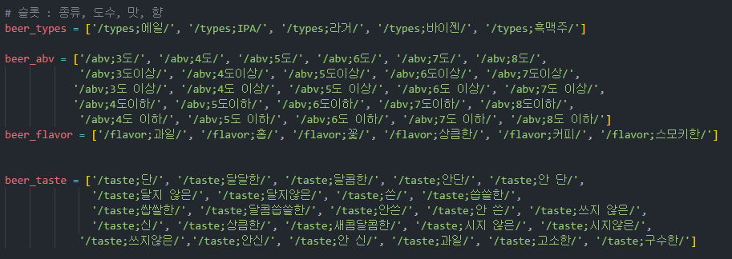
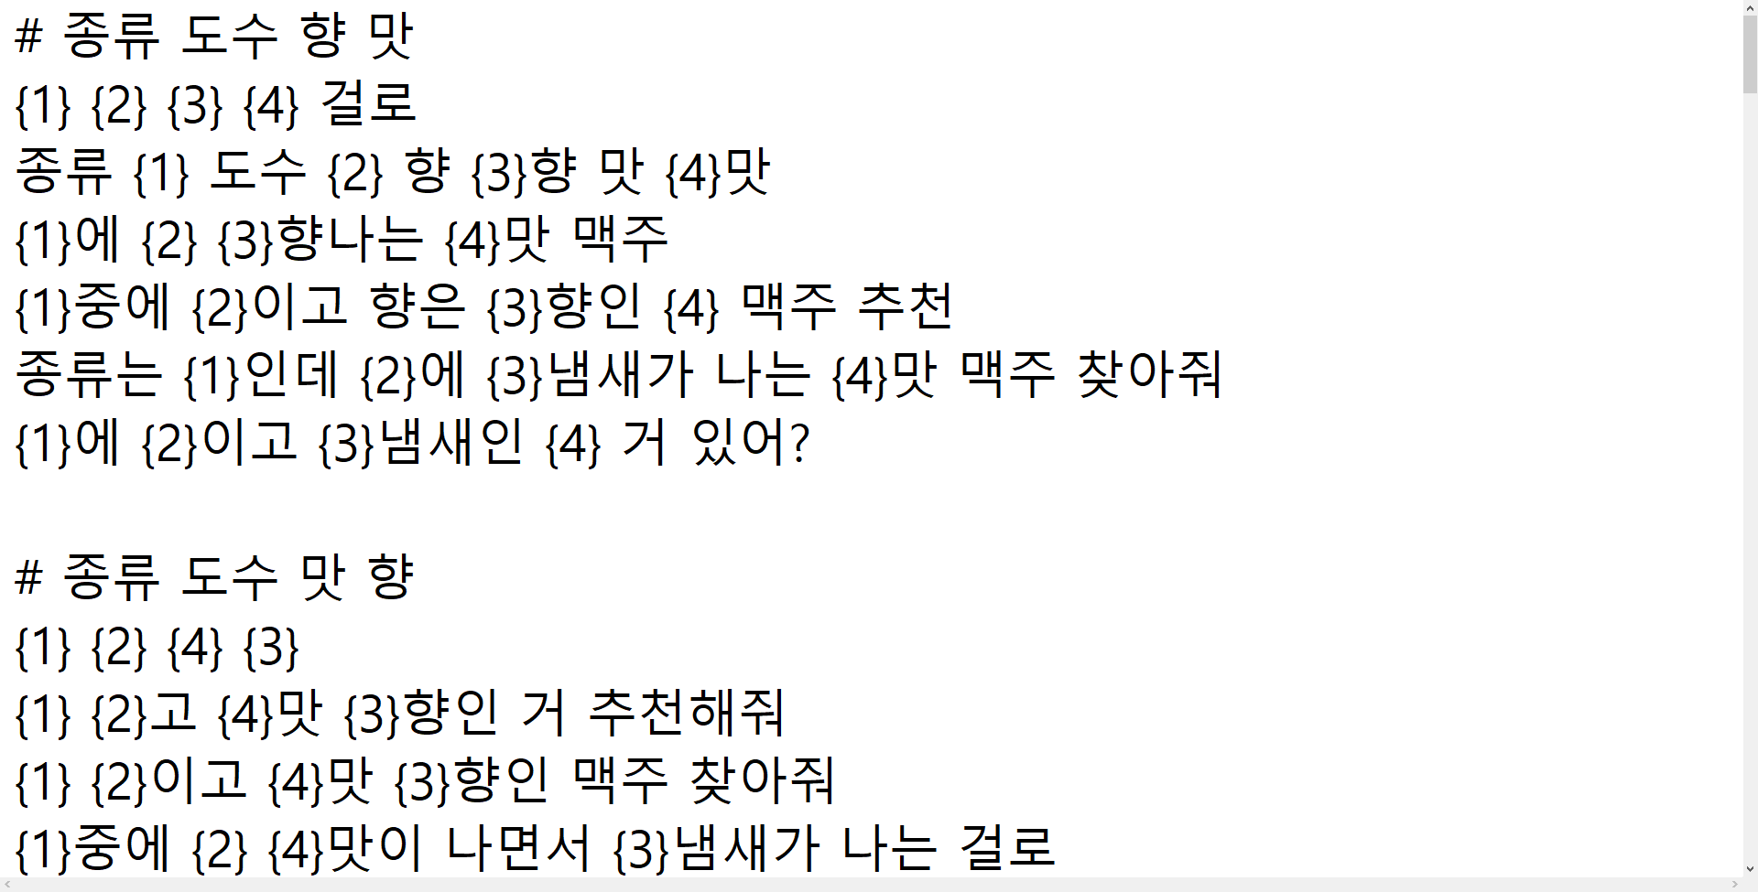
2.2 훈련 데이터셋 수집 및 전처리
2. 챗봇 추진 방안
다양한 문장틀을 제작 후 제작된 틀을 바탕으로 약 10,000개의 문장을 확대 생성
모델이 학습할 문장 틀을 제작
문장에 슬롯이 포함되어 있지 않은 문장부터 모든 슬롯을 포함한 문장 틀 생성
틀을 바탕으로 문장에 토큰값을 바꿔주면서 약 10,000 개의 문장을 확대 생성

Slide 14
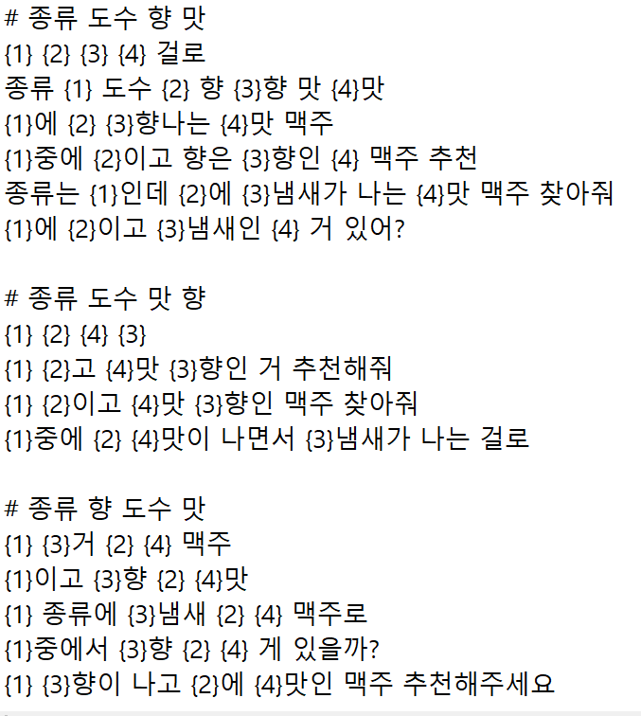
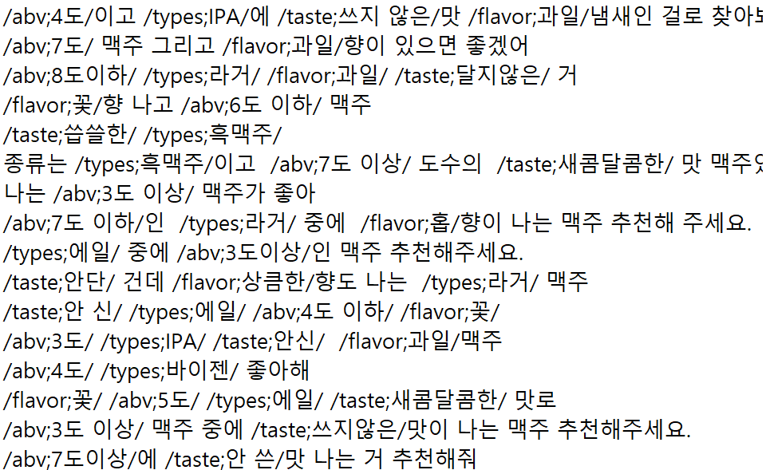
2.2 훈련 데이터셋 수집 및 전처리
2. 챗봇 추진 방안
다양한 문장틀을 제작 후 틀을 바탕으로 약 10,000개의 문장을 확대 생성한 예시
문장틀 확대
문장 틀 생성
문장 틀 확대

Slide 15
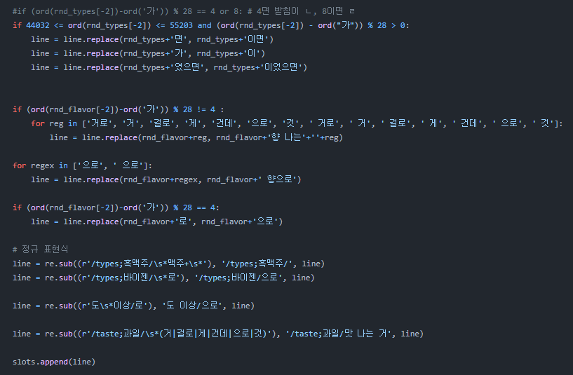
2.2 훈련 데이터셋 수집 및 전처리
2. 챗봇 추진 방안
부자연스럽게 생성된 문장과 단어 예외처리
슬롯에 맞게 문장을 만들었지만 슬롯에 들어간 토큰값이 품사, 받침, 띄어쓰기 등의 문제로 부자연스러운 문장들이 생성
문장을 자연스럽게 만들기 위해 정규표현식으로 예외처리
부자연스러운 문장을 처리함으로써 더 나은 모델 학습을 할 수 있도록 함
정보를 바탕으로 데이터 전처리

Slide 16
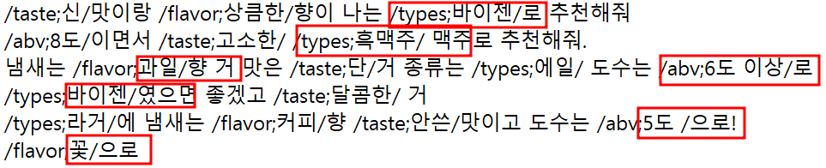
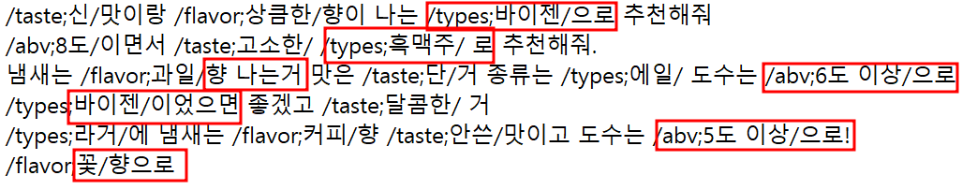
2.2 훈련 데이터셋 수집 및 전처리
2. 챗봇 추진 방안
부자연스럽게 생성된 문장과 단어 예외처리 예시

Slide 17
2.3 학습 모델 탐구 및 선정
2. 챗봇 추진 방안
챗봇 제작에 필요한 자연어 처리에 적합한 모델을 찾기 위해 논문을 탐색
우리가 만들고자 하는 건 슬롯 채우기(Slot Filling)를 이용한 목적지향 챗봇(Task-Oriented Dialogue System)
맥주 종류의 증감에 따른 슬롯과 시스템 업데이트가 잦을 수 있으므로, 확장성(Scalability)이 떨어지면 슬롯이 업데이트 될 때마다 새로 학습시켜야 하는 문제 발생
기존에 학습된 모델을 활용해서 새로운 데이터 없이도 처리할 수 있는 모델이 필요
BERT의 언어처리 능력을 활용하면 한 번도 본 적 없는 데이터도 처리할 수 있는 Zero-shot Learning이 가능
슬롯이나 서비스가 업데이트 되더라도 새로 학습시킬 필요가 없음, 즉 BERT는 확장성이 높아 슬롯 챙기 목적지향 챗봇 개발에 적합

Slide 18
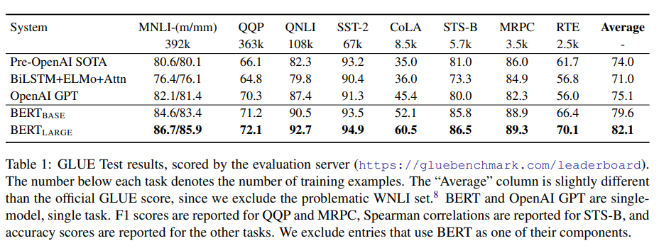
2.3 학습 모델 탐구 및 선정 : BERT
2. 챗봇 추진 방안
게다가 BERT는 다양한 NLP Task에서 좋은 성능을 보였으며, 일부는 사람을 뛰어넘을 만큼 훌륭한 성과를 거둔 자연어 처리 모델이므로, 챗봇 개발에 적합하다고 판단하여 모델로 선정함

Slide 19

2.4 BERT의 학습 과정
2. 챗봇 추진 방안
자연어 처리 분야에서 가장 우수한 성능을 보여준 BERT
2018년에 구글이 공개한 자연어 처리 딥러닝 모델
트랜스포머의 인코더를 사용하여 사전 훈련된 언어표현 모델
자연어 처리 태스크를 교육 없이 양방향으로 사전학습하는 첫 시스템
기본적으로 대량의 단어 임베딩 등에 대해 사전 학습이 되어 있는 모델을 제공하기 때문에 상대적으로 적은 자원만으로도 좋은 성능을 냄
원하는 문제를 해결하기 위한 fine-tuning만 하면 되기 때문에 훈련 시간이 짧음

Slide 20
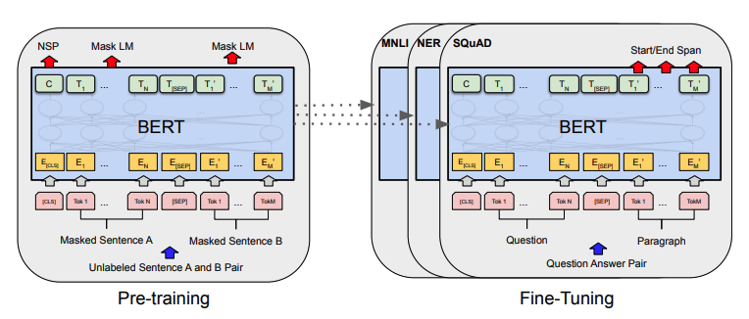
2.4 BERT의 학습 과정
2. 챗봇 추진 방안
BERT의 자연어 처리는 Pre-training과 Fine-Tuning의 2단계로 진행됨
picture
BERT 모델이 대용량 코퍼스를 기반으로 언어 전반에 대해서 이해하는 과정
대용량 코퍼스를 스스로 라벨링하는 self-supervised 학습
사전학습된 BERT 모델을 기반으로 수행하고자 하는 작업에 알맞게 추가적인 학습을 하는 것
각 작업에 알맞게 준비된 별개의 라벨링된 데이터 必

Slide 21
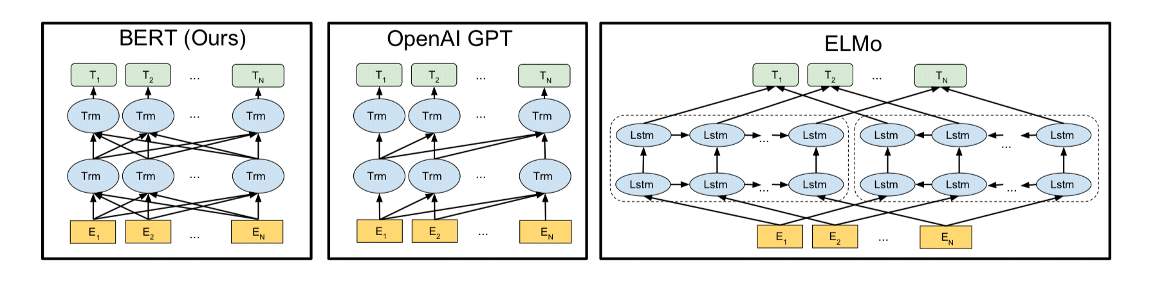
2.4 BERT의 학습 과정
2. 챗봇 추진 방안
BERT의 Pre-Training 방법론은 MLM과 Next Sentence Prediction
방향성이 없거나, 양방향적이지만 그 깊이가 얕은 기존 모델의 단점 극복
Masked Language Model(MLM)
Next Sentence Prediction

Slide 22
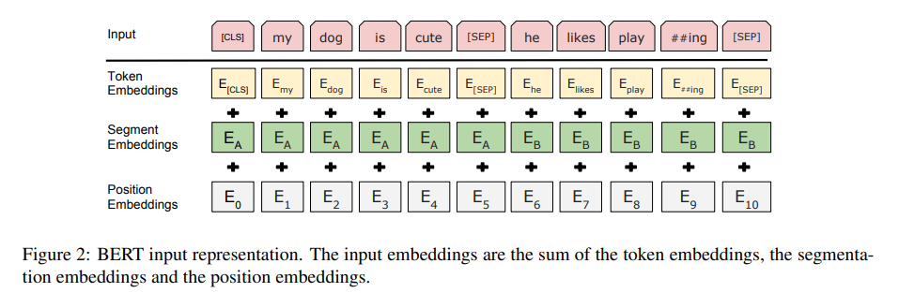
2.4 BERT의 학습 과정
2. 챗봇 추진 방안
BERT의 Pre-Training은 토큰으로 문장을 분리하고, 세 종류의 임베딩을 통함
토큰 ([SEP], [SEP])을 통해 기존의 문장들을 분리
Token Embedding : 실질적인 입력이 되는 단어 임베딩
Position Embedding : 위치 정보를 학습하기 위한 임베딩
Segment Embedding : 서로 다른 문장을 구분하기 위한 임베딩

Slide 23

2.5 BERT 모델 선정 : KorBERT
2. 챗봇 추진 방안
BERT 모델 중 교착어인 한국어에 최적화된 언어 모델인 ETRI의 KorBERT 사용
버트에 비해 5가지 성능 평가 항목에서 뛰어남 :
문장 유사도 추론, 주제 분류, 기계독해 등 영역에서 정확도 성능이 평균 4.5% 우수
특히 정답 단락을 순위화 하는 '단락순위화' 평가에서는 7.4% 높았음
교착어인 한국어 특성을 반영 :
버트는 단어가 모두 떨어져 있는 고립어 기반,
코버트는 어근에 접사가 붙는 교착어 기반.
ETRI는 고립어에 맞게 의미 최소 단위인 형태소까지 고려하는 모델을 구현하여, 정확도를 높임
KorBERT
학습 데이터 증가 :
버트가 사용한 데이터는 40여만건 위키백과 문서.
ETRI는 여기에 총 23기가바이트(GB)에 달하는 신문기사·백과사전 정보를 더해 45억개 형태소를 학습시킴

Slide 24
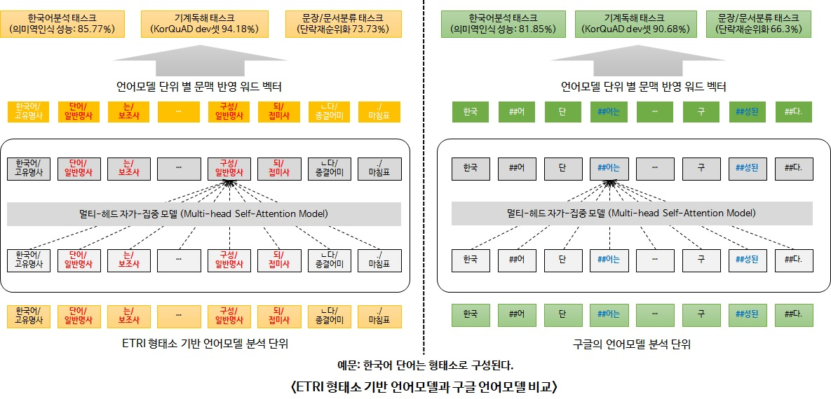
2.5 BERT 모델 선정 : KorBERT
2. 챗봇 추진 방안
모델에 대한 장단점 또는 모델 테스트 결과

Slide 25
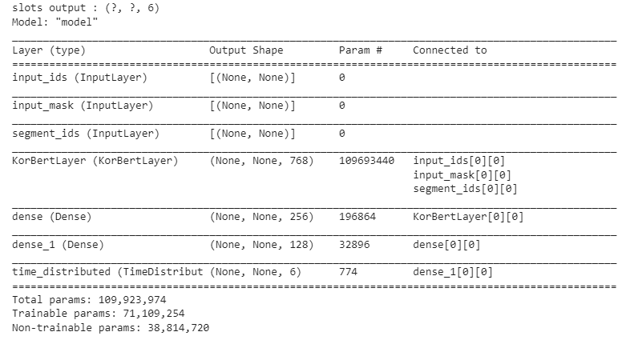
2.6 모델 생성
2. 챗봇 추진 방안
epoch 5, batch size 64 로 설정하여 구글 colab에서 GPU를 사용하여 모델을 생성함
Input layer ->
KorBERT layer ->
Dense layer 1 ->
Dense layer 2 ->
Time Distributed layer
순으로 신경망을 구성

Slide 26
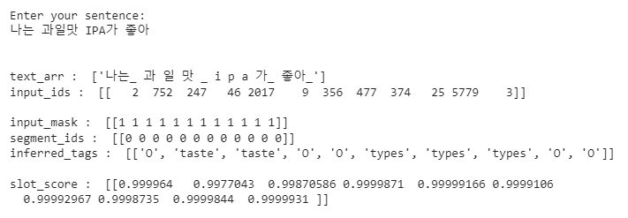
2.7 모델 테스트
2. 챗봇 추진 방안
생성된 모델로 문장을 입력해서 테스트를 진행함
모델 테스트 결과
Slot_score : 사용자가 입력한 말을 토큰으로 분해하고 슬롯으로 태깅한 후, 그 토큰이 태깅된 슬롯일 거라고 예측한 점수

Slide 27
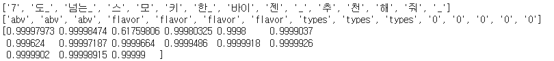
2. 모델 보완 및 완료
2. 챗봇 추진 방안
Batch size와 drop out을 조절하여 모델을 보완
문제1. flavor인 ‘스모키한’이라는 단어를 taste로 잡음
문제2. 문장 틀에 없던 '넘는' 이라는 표현을 학습 조건에 따라 abv 혹은 none타입으로 다르게 인식함.
‘넘는’을 abv로 인식하면서 ‘스모키한＇을 flavor로 인식하도록 설정값을 변경하며 테스트
batch size 128, dropout이 없는 모델로 수정

Slide 28
03. 챗봇 구현

Slide 29
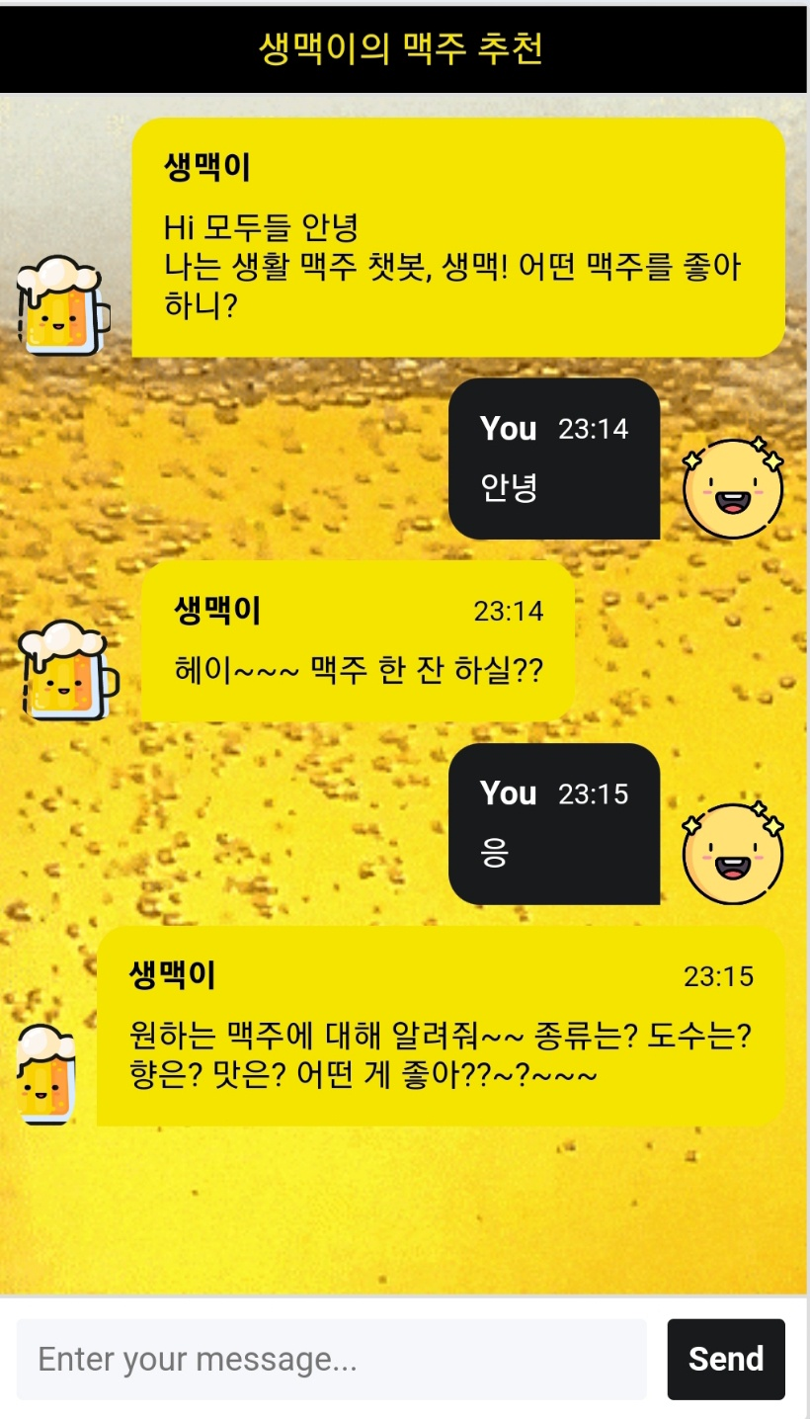
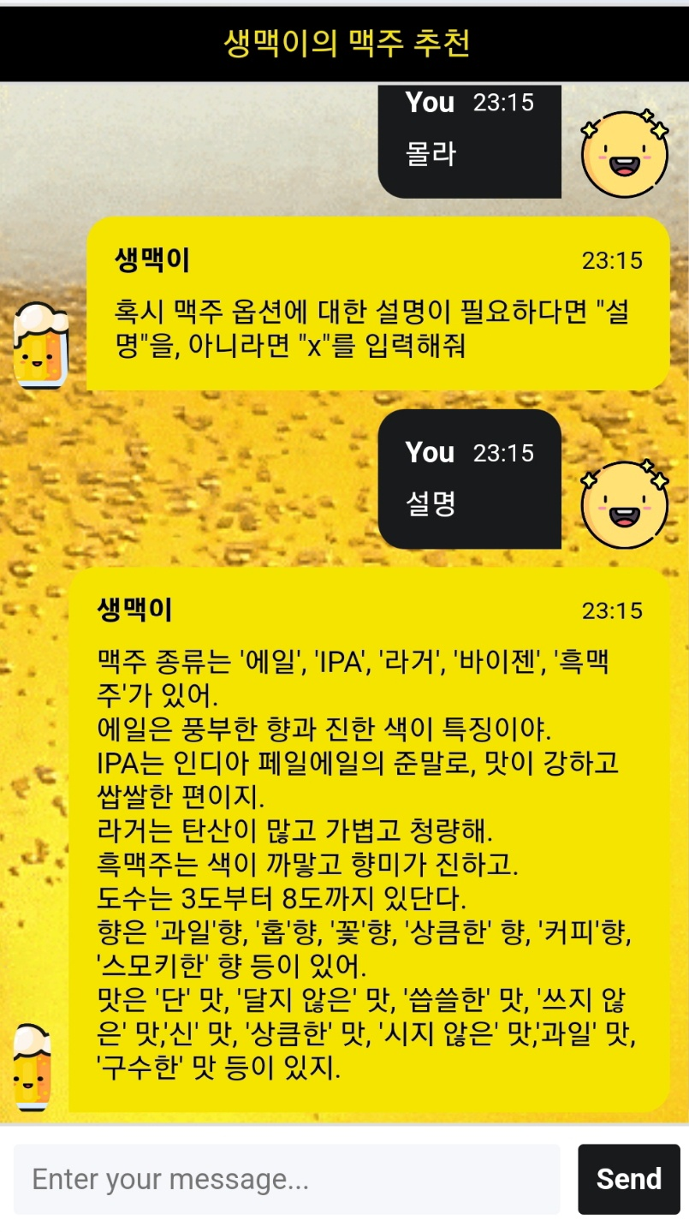
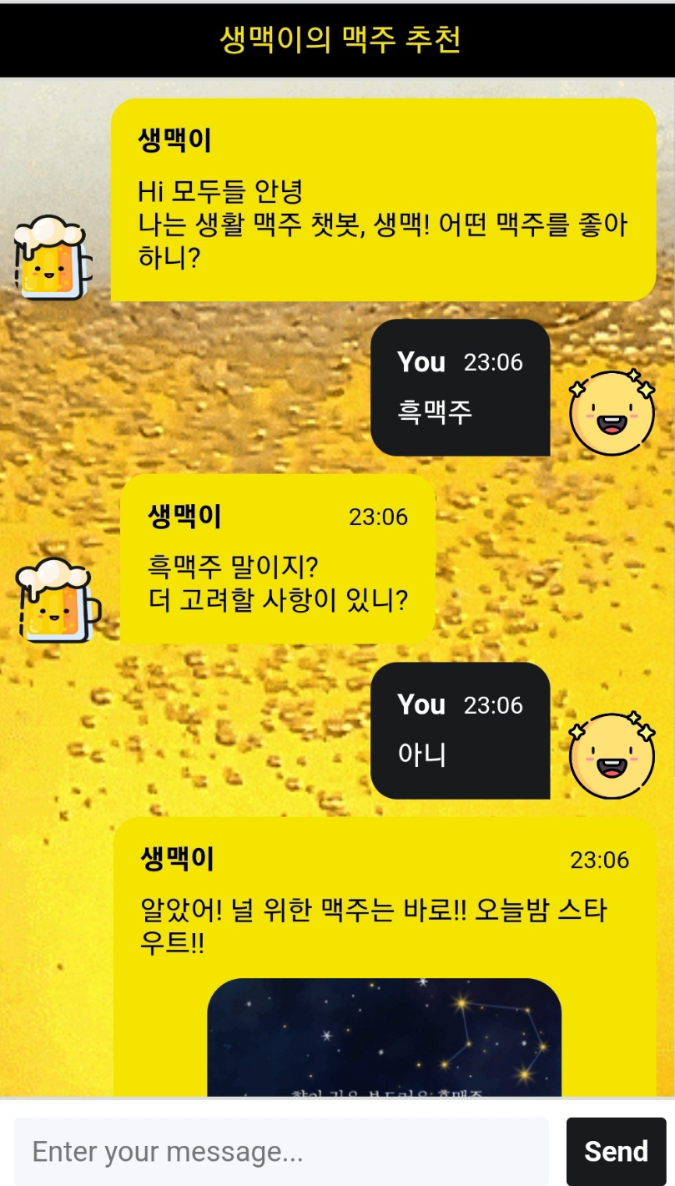
3.1 서비스 구현 예시
3. 챗봇 서비스 구현
사용자 입력에 따라 챗봇이 반응하도록 알고리즘 설정 후 flask로 구현

Slide 30
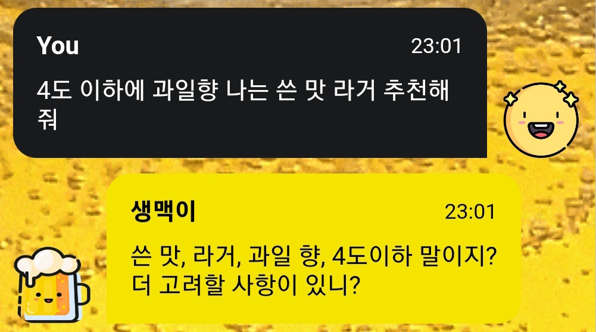
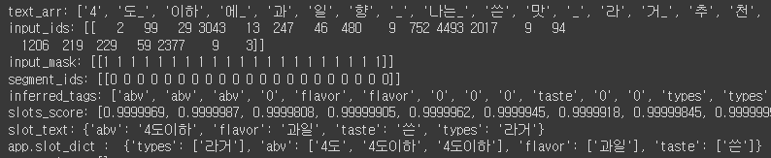
3.2 서비스 구현 알고리즘
3. 챗봇 서비스 구현
사용자의 입력값에서 슬롯을 추출하여 저장한 값을 사용자에게 출력
텍스트에 맞게 태그를 인식
인식한 태그에 맞게 slot_text에 저장
저장한 값을 사용자에게 출력

Slide 31
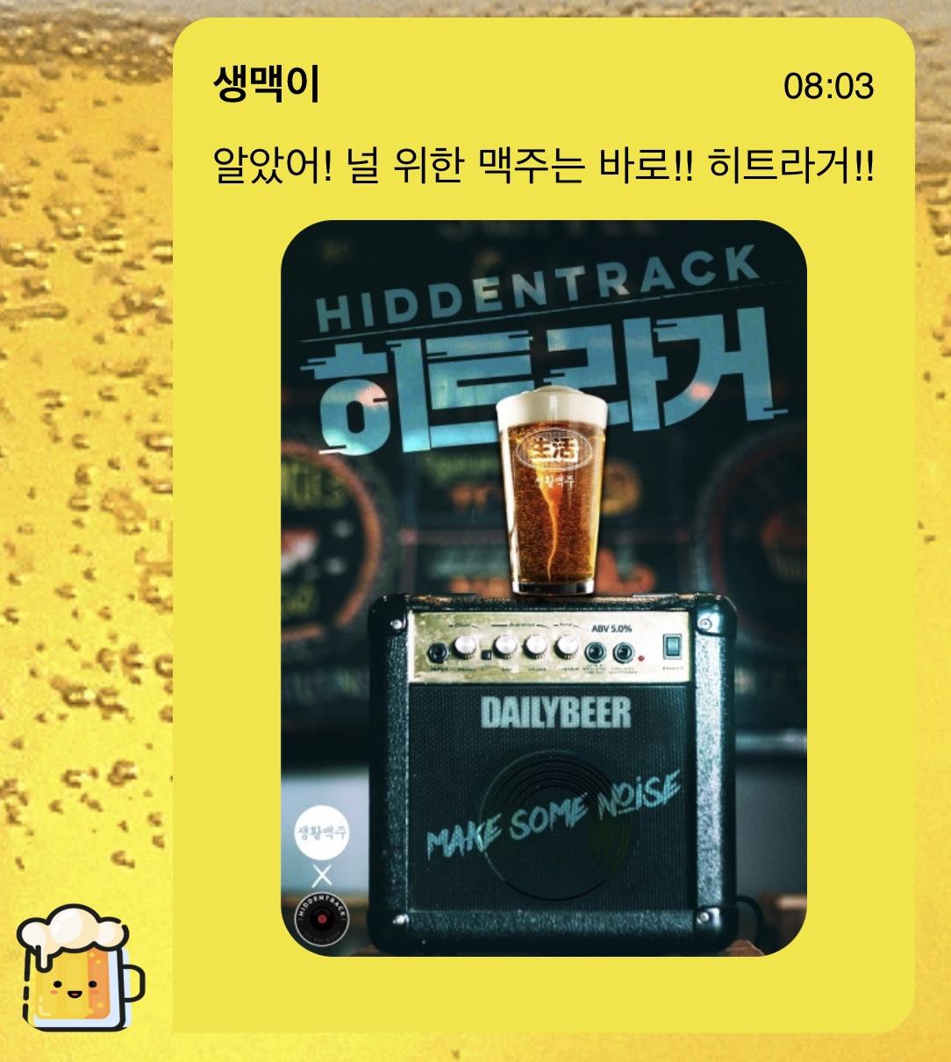
3.2 서비스 구현 알고리즘
3. 챗봇 서비스 구현
공통된 토큰값으로 한가지의 맥주를 사용자에게 추천
사용자의 입력 값을 바탕으로 수집한 데이터에서 맥주를 찾음
입력 값에 해당하는 맥주가 있으면 슬롯별로 리스트에 저장
각 슬롯별로 저장된 리스트 중에서 공통된 맥주를 추천

Slide 32
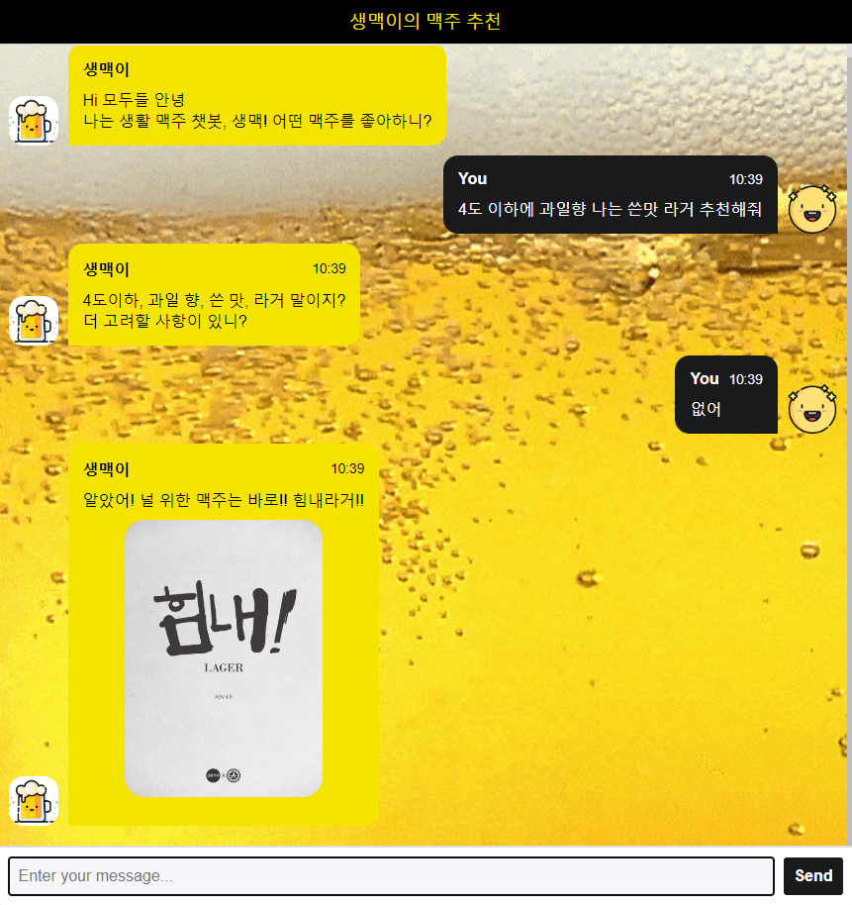
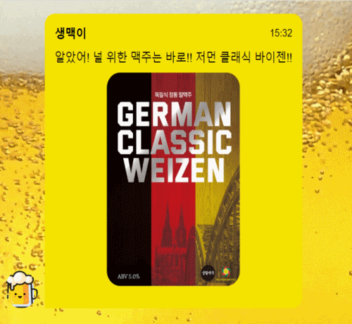
3.3 서비스 시각화 & 챗봇 시연
3. 챗봇 서비스 구현
CSS, HTML을 사용하여 해당 맥주 이미지 출력 및 챗봇 UI 수정

Slide 33
04. 기대 효과 및 한계점

Slide 34
4.1 기대 효과
4. 챗봇 기대 효과
개인화된 추천 챗봇으로 넓은 범위로 발전할 수 있는 서비스 실현 가능성을 확인
수제 맥주를 판매하는 업체에 서비스를 배포하여 주류 산업의 발전 기여
개인화된 맥주 추천 방법으로 실현 가능성을 확인
수제 맥주에서 더 확장된 범위의 추천 챗봇으로 발전 가능

Slide 35
4.2 한계점
4. 챗봇 기대 효과
다양한 문장 틀 확보가 어려움
챗봇의 말투가 비교적 자연스럽지 못함
맛이나 향 등 토큰값을 다양하게 설정하는 데에 어려움
일부 예외처리 외 다양한 상황에서의 예외처리 한계 (정해진 대답에 대한 답변, 불필요한 입력에 대한 답변 등)

Slide 36
05. 소감 및 참고 문헌

Slide 37
5.1 소감
Chapter.5 : 소감 및 참고 문헌
PL/QA
김세리
DA
김용관
TA/AA
박재형
DA
김예지
DA
김다정
처음엔 코드 파일과 폴더가 많고 복잡해서 경로 찾기도 쉽지 않았다. 프로젝트 기간 내내 어려운 것 뿐이었지만, 그 이상으로 재미있었고 완성되어가는 모습을 볼 때면
뿌듯했다.
멘토님, 팀원들과 함께 정말 보람찬 시간을 보냈다.
코딩과 협업에 대해 많이 배웠다. 다음에도 챗봇을 만들 기회가 생긴다면 더 잘 할 수 있을 것 같다.
팀 프로젝트를 시작하기 전 걱정이 앞섰다 실력이 부족하기 때문에 팀원들에게 폐를 끼치지 않을까 하는 걱정과 내가 잘 할 수 있을까 하는 걱정이었다.
하지만 운이 좋게 좋은 팀원들을 만나 무사히 프로젝트를 끝내고 난 후, 코드 한 줄 짜는 것도 힘들던 내가 시간이 오래 걸리더라도 코드를 짤 수 있게 되었고, 그 과정을 즐기게 되어 코딩이 재미있게 느껴졌다.
프로젝트를 진행하기 전에는 스스로 많이 부족하다고 생각했다.
하지만 잘 해내야겠다는 생각으로 열심히 임했고, 완성되어가는 결과물을 보며
성취감과 흥미를 느낄 수 있었다.
부족한 부분들을 멘토님, 팀원들과 함께 채워나가는 과정을 경험하면서, 코딩이나 협력하는 방법에 대해 한 단계 발전한 것 같다.
일상생활에서 자주 접하던 챗봇을 좋은 기회로 멘토님의 도움을 받아 팀프로젝트로 제작하게 되어 기뻤습니다. 팀프로젝트를 진행하면서 혼자서는 할 수 없는 것들을 멘토님과 팀원들의 도움을 받아 할 수 있었고, 내가 어떤 부분이 부족한지를 알 수 있었습니다.
멘토님과 같이 함께한 팀원분들이 열정적이시고 실력도 좋으셔서 많은 걸 배울 수 있는 기회였습니다.
데이터 수집부터 모델생성, 챗봇을 구현하기까지 난관이 정말 많았다. 혼자서라면 절대 불가능했을 프로젝트가 팀이었기에 가능했던 것 같다.
개발자로서 부족한 역량들을 이번 프로젝트를 통해 많이 확인했고, 팀원들을 통해 많이 배웠다. 좋은 멘토님과 팀원분들을 만나서 감사했고, 아쉬운 부분도 있지만 좋은 결과물이 나와서 감사하다.

Slide 38
Chapter.5 : 소감 및 참고 문헌
5.1 참고 문헌
국외논문
Devlin, Jacob, et al. "Bert: Pre-training of deep bidirectional transformers for language understanding." arXiv preprint arXiv:1810.04805 (2018).
News
이학수 , “전남도, 지역별 수제맥주 육성 관광상품화” , 브레이크뉴스 , 2022년 06월 29일
송고 , “수입맥주 지고 국산 수제맥주 뜬다…3년만에 2.7배 성장” , 연합뉴스 , 2021년 05월 02일
박현진 , “인공지능(AI) 언어모델 ‘BERT(버트)'는 무엇인가” , 인공지능신문 , 2019년 01월 03일
인터넷 자료
트랜드모니터 , “수제 맥주 인식” , 2022년 5월 31일 참고 , https://trendmonitor.co.kr/tmweb/trend/allTrend/detail.do?bIdx=1257&code=0301&trendType=CKOREA#
엔트의 개발과 일상 블로그 , “bert 모델” , 2022년 6월 8일 참고 , https://blog.naver.com/PostView.nhn?blogId=antler07&logNo=222066071573&parentCategoryNo=&categoryNo=44&viewDate=&isShowPopularPosts=true&from=search
Tmax.ai , “bert” , 2022년 6월 14일 참고 , https://tmaxai.github.io/post/BERT/
WikiDocs , “버트(Bidirectional Encoder Representations from Transformers, BERT)” , 2022년 6월 17일 참고 , https://wikidocs.net/115055
AI PLUS Tech Blog , “Bert” , 2022년 6월 24일 참고 , https://blog.est.ai/2019/11/task-oriented-dialog-systems-meet-bert

Slide 39
Q&A

Slide 40

감사합니다

